Slide 1

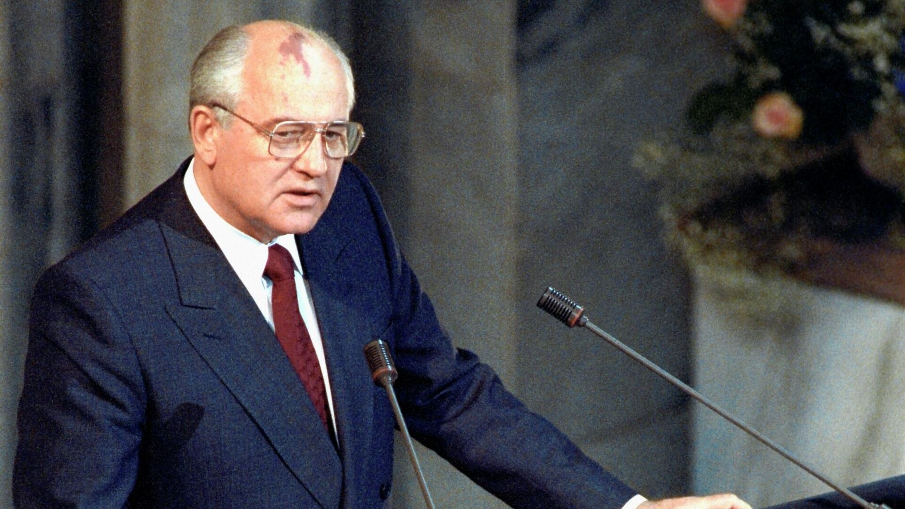
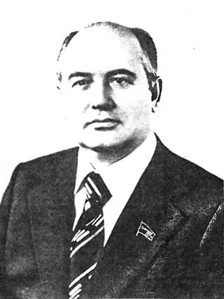
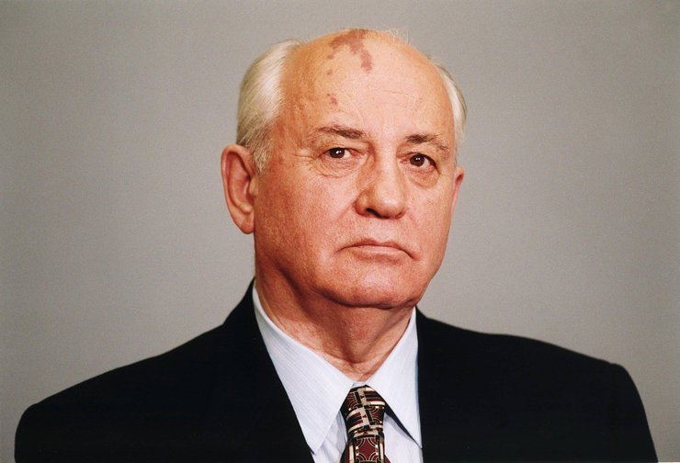
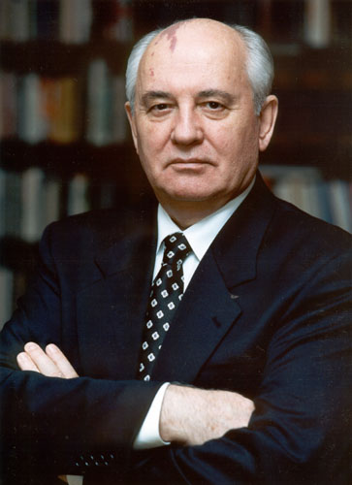
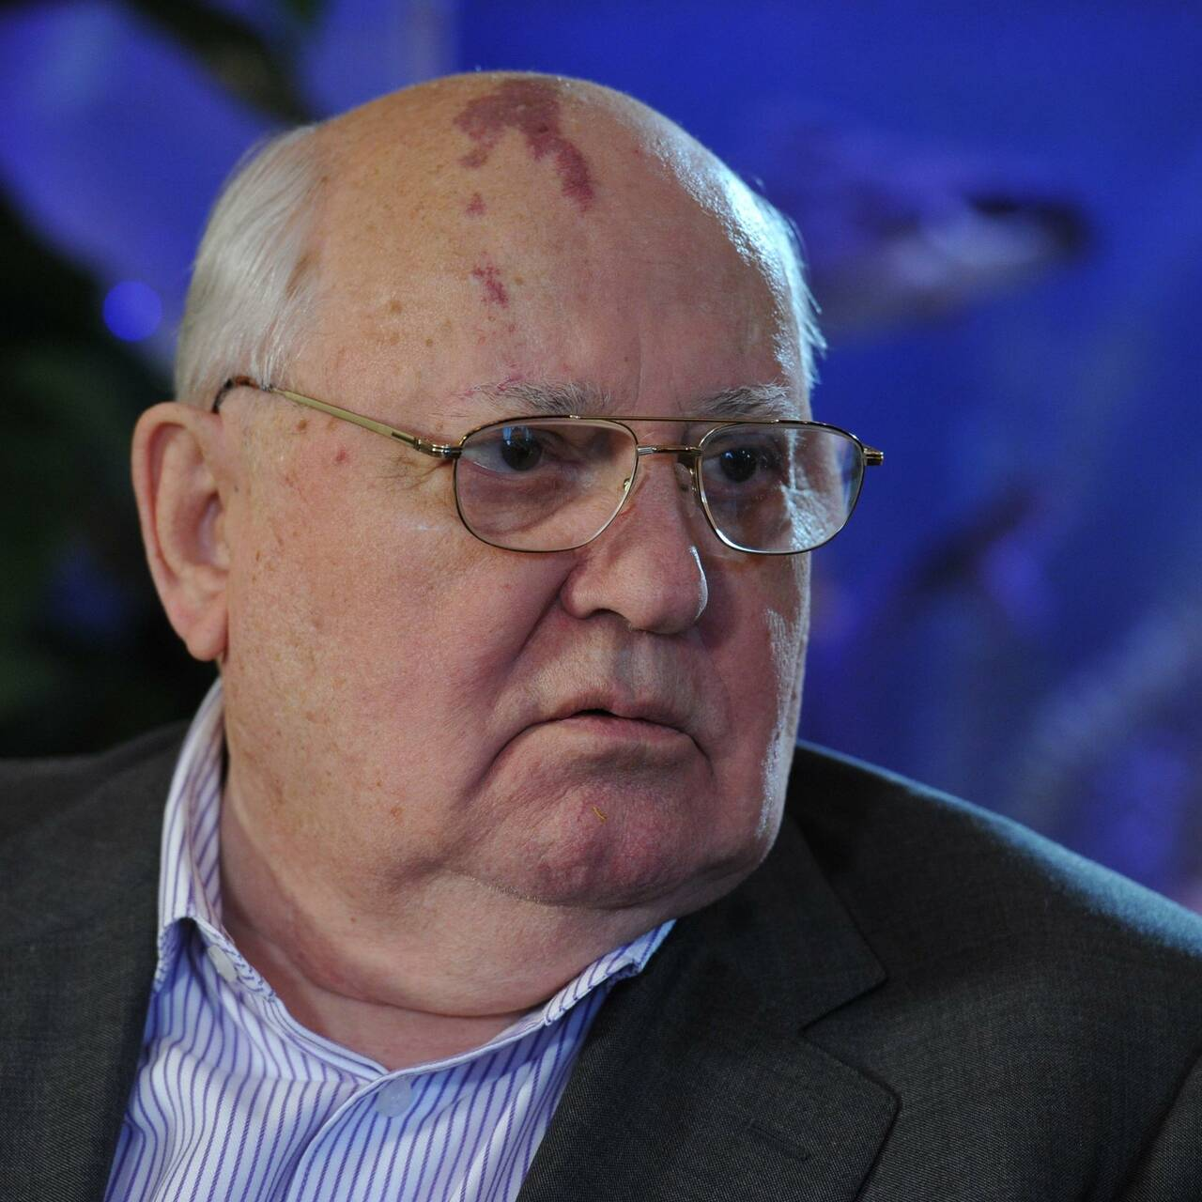
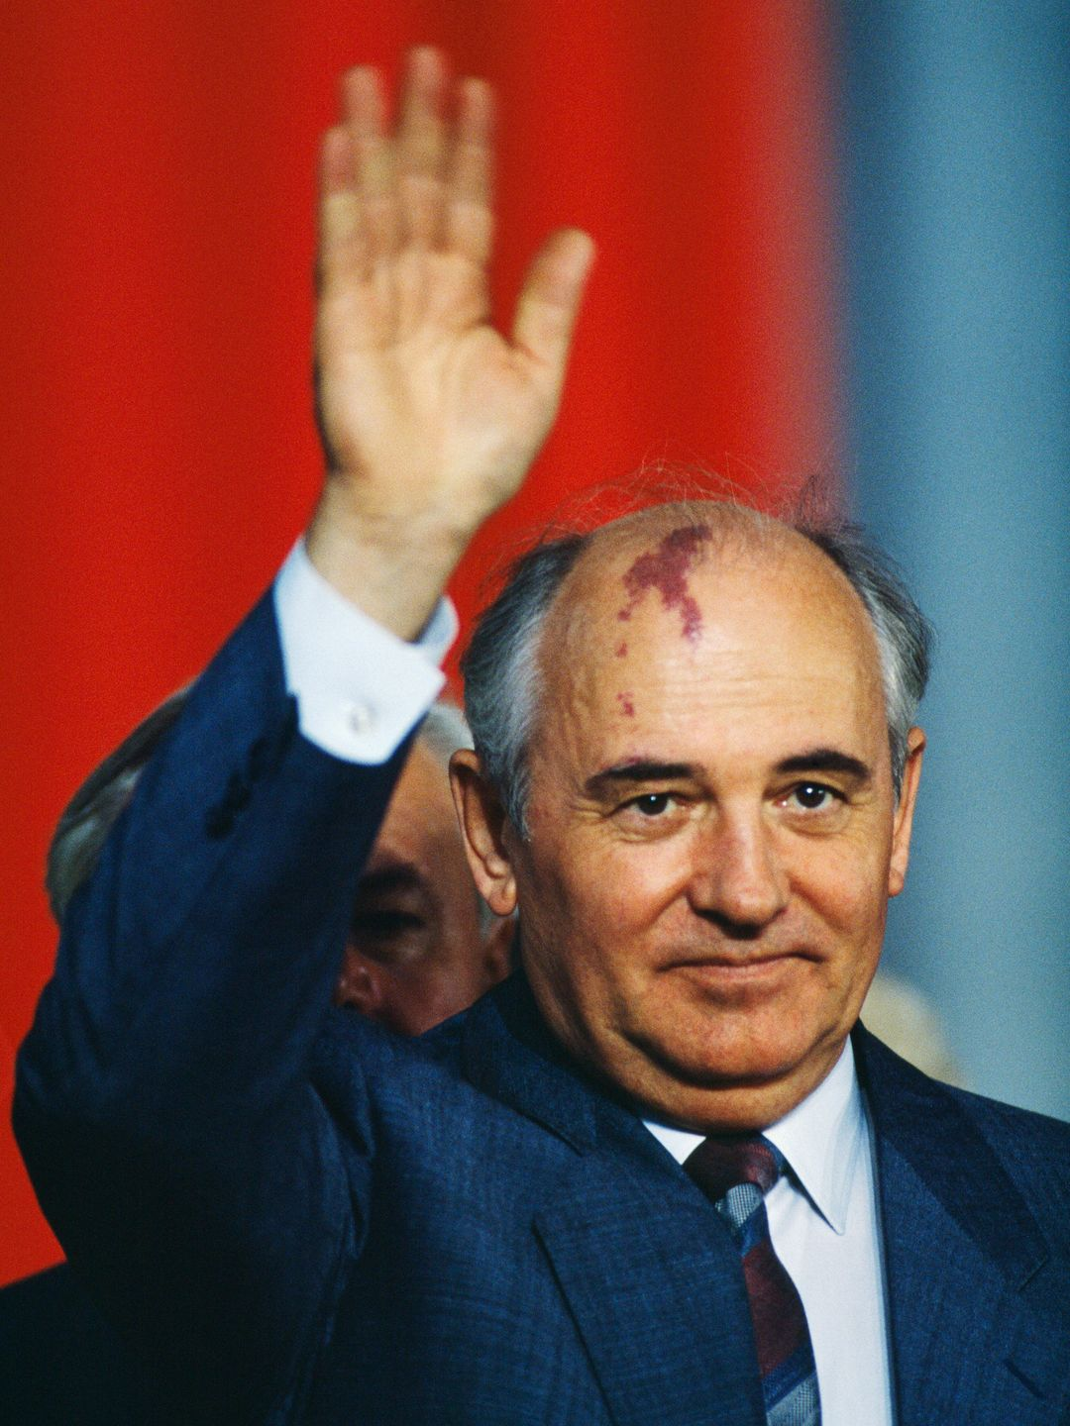
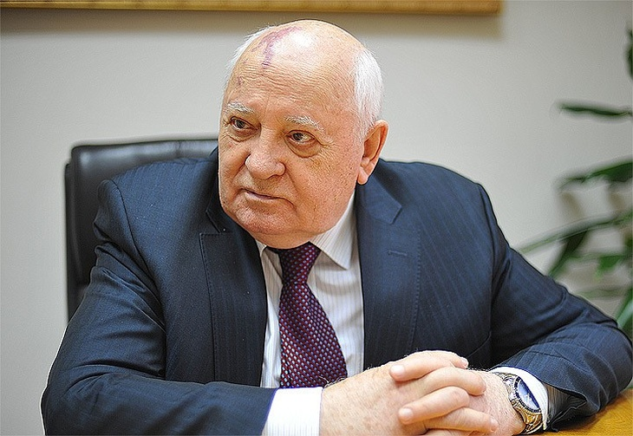
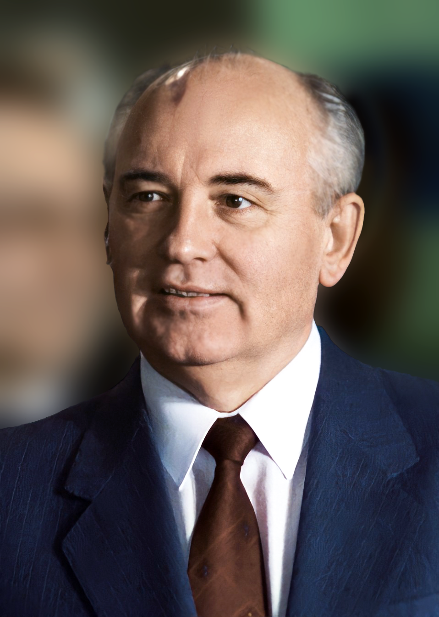
Михаил Сергеевич

Slide 2
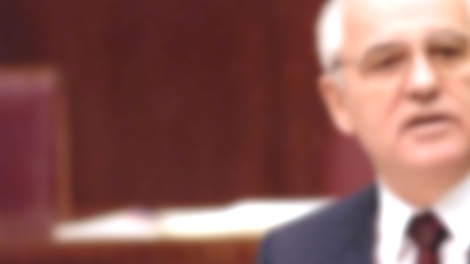
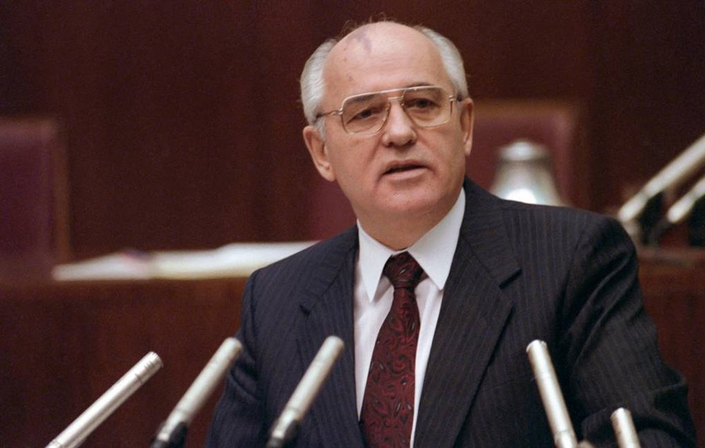
Михаил Сергеевич Горбачёв — последний руководитель Советского Союза, реформатор, чьи действия кардинально изменили ход истории не только нашей страны, но и всего мира.
Кто-то считает его героем, кто-то — виновником развала СССР. Его политика вызывала восторг и ненависть, надежды и страх. Но одно несомненно — Горбачёв стал символом эпохи глобальных перемен, которые затронули судьбы сотен миллионов людей.

Slide 3

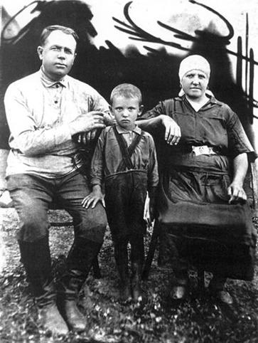
1. Ранние годы и становление личности
Михаил Сергеевич Горбачёв родился 2 марта 1931 года в селе Привольное, Ставропольского края. Его семья была крестьянской, небогатой. Отец, Сергей Андреевич, участвовал в Великой Отечественной войне, а мать, Мария Пантелеевна, была домохозяйкой. С детства Михаил работал в поле, помогал родителям, особенно после того, как в войну отец был ранен.
Уже в школьные годы он проявлял лидерские качества. В 15 лет он вступил в комсомол, участвовал в самодеятельности, был отличником. Благодаря упорству и хорошим оценкам он смог поступить в Московский государственный университет (МГУ) на юридический факультет, где познакомился с будущей женой Раисой Титаренко. В университете Горбачёв вступил в КПСС и начал политическую карьеру.

Slide 4
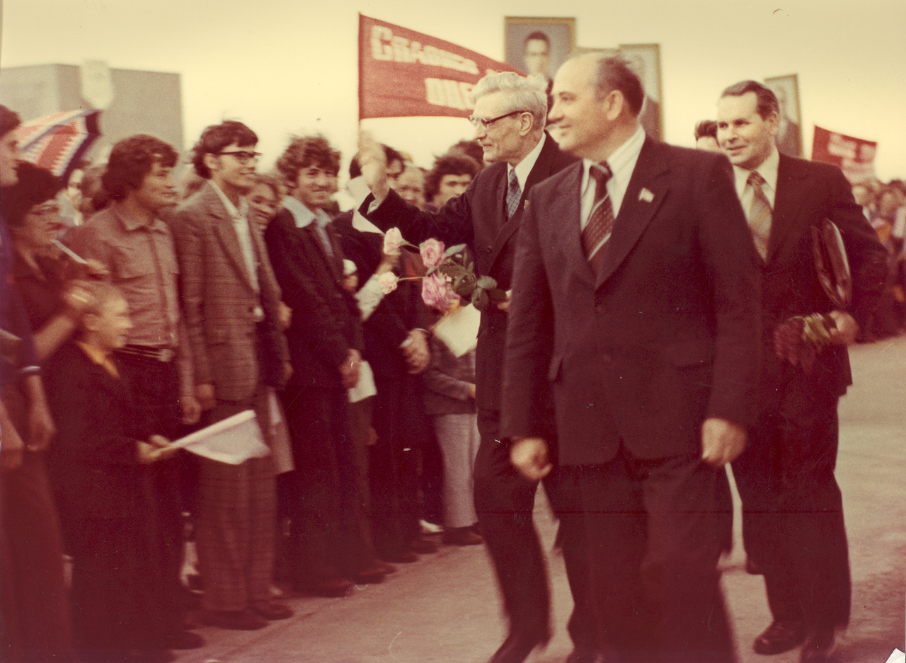
2. Путь к вершинам власти
После окончания МГУ в 1955 году он вернулся в Ставрополь, где начал партийную работу. Сначала—в комсомоле, затем—в партийных структурах. Он быстро продвигался по службе благодаря организаторским способностям и умению находить общий язык с разными людьми. Его отличали живость ума, стремление к переменам и умение анализировать ситуацию шире, чем это было принято у советских функционеров.
В 1970 году он стал первым секретарём Ставропольского крайкома КПСС, а в 1980 году вошёл в Политбюро ЦК КПСС. В Москве его заметили такие деятели, как Юрий Андропов, который стал своего рода наставником Горбачёва.
После смерти Андропова и затем Черненко, в 1985 году Михаил Сергеевич Горбачёв стал Генеральным секретарём ЦК КПСС, фактически — руководителем страны.

Slide 5
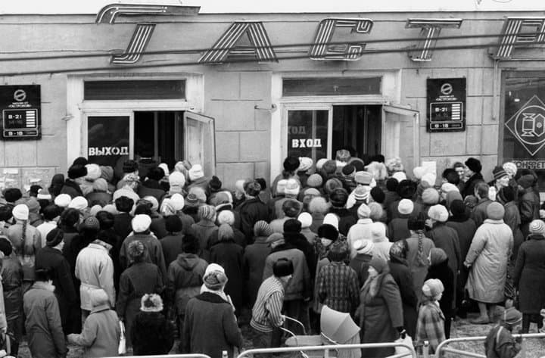
3. Состояние СССР в 1985 году
К моменту прихода Горбачёва к власти СССР находился в глубоком кризисе:
Экономика была неэффективной, сырьевой, с дефицитом товаров.
Социальная сфера страдала от стагнации — зарплаты низкие, коррупция повсеместная, инициативы на местах подавлялись.
Внешняя политика основывалась на конфронтации с Западом — шла Холодная война, велась гонка вооружений.
Общество ощущало усталость от несвободы, цензуры, фальши.
Горбачёв увидел, что без глубоких реформ страна обречена.

Slide 6
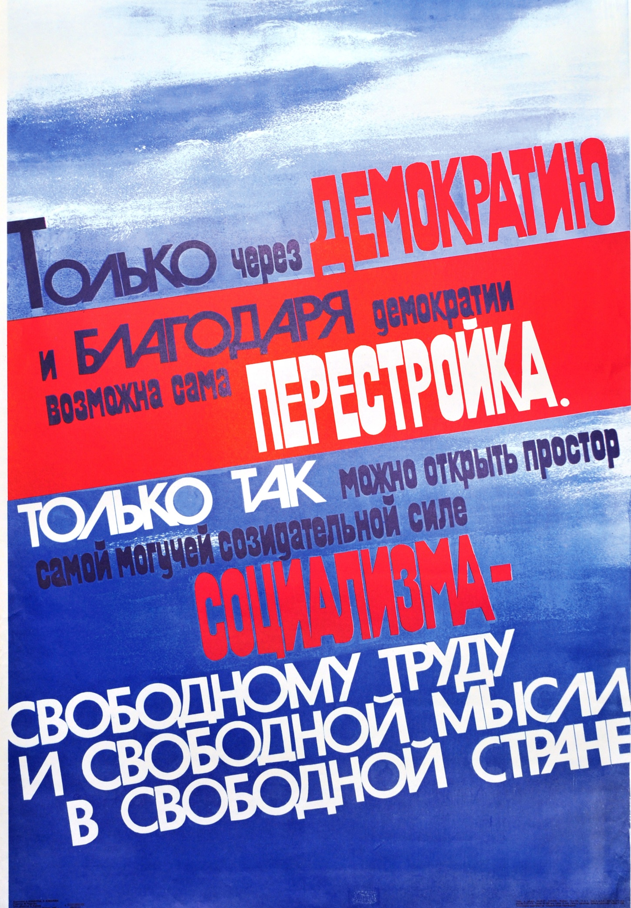
4. Перестройка: попытка реформировать СССР
С 1985 года началась перестройка — широкомасштабная программа реформ. Она включала в себя несколько направлений:
Экономические реформы:
Закон о кооперации (1988) разрешил создание частных предприятий.
Появились аренда земли, самофинансирование, попытки внедрения элементов рыночной экономики.
Запущены госзаказы и хозрасчёт — предприятия могли сами распоряжаться частью прибыли.
Однако реформы сопровождались неразберихой: старые механизмы разрушались, а новые не работали. Возник товарный дефицит, инфляция, теневой рынок.
Политические реформы:
В 1987–1990 гг. Горбачёв провёл демократизацию власти — появились выборы, многопартийность, депутаты от народа.
Создан Съезд народных депутатов СССР, появился пост Президента СССР, который Горбачёв занял в 1990 году.
Общественные перемены: гласность
Люди впервые узнали правду о сталинских репрессиях, Чернобыле, Афганистане.
В прессе стали обсуждать табуированные темы — преступность, коррупцию, безработицу.
Появились новые СМИ, начался расцвет литературы, искусства, свободы мысли.
Для поколения 80-х это было вдохновение — страна оживала.

Slide 7
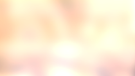
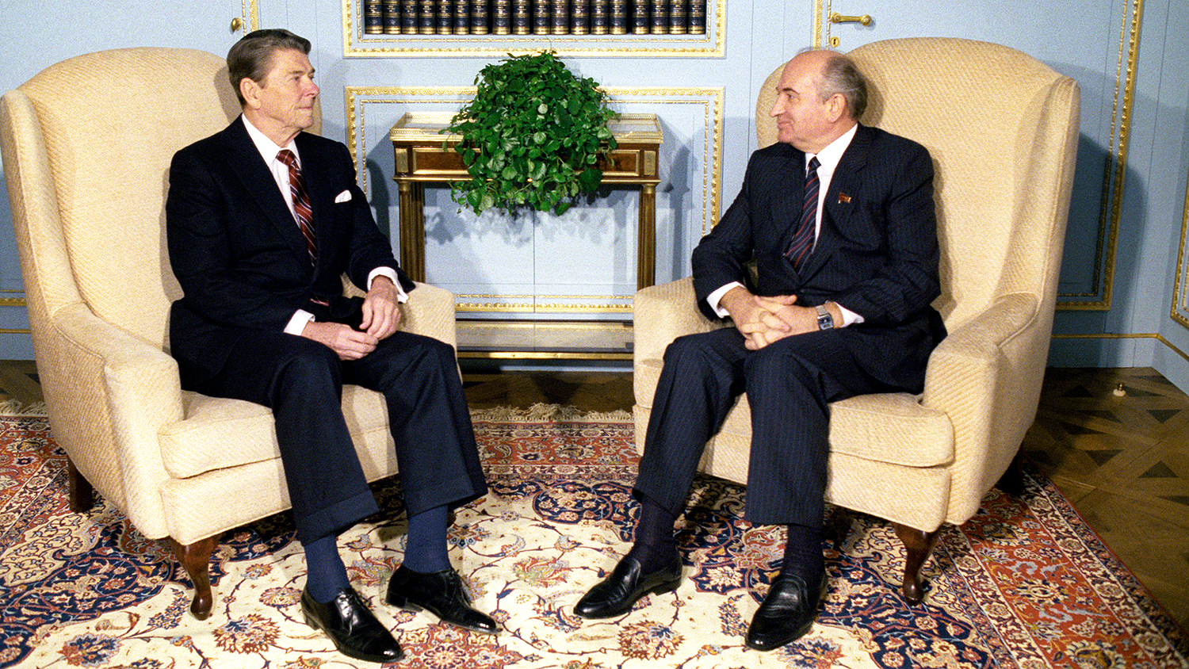
5. Внешняя политика: разрядка и глобальные изменения
Горбачёв понимал: без улучшения отношений с Западом реформы не удастся реализовать.
Он начал диалог с США:
Встречался с президентами Рейганом и Бушем.
Подписал договор о ликвидации ракет средней и меньшей дальности (РСМД) в 1987 году.
Вывел войска из Афганистана (1989).
Согласился на воссоединение Германии, отказался от вмешательства в дела стран Восточной Европы.
Это стало причиной так называемой бархатной революции — без крови и войн социалистические режимы в Польше, Чехословакии, Венгрии, Болгарии и Румынии ушли.
Запад оценил усилия Горбачёва — в 1990 году он получил Нобелевскую премию мира.
Снимок переговоров Горбачёва и Рейгана в Женеве, 1985 год

Slide 8
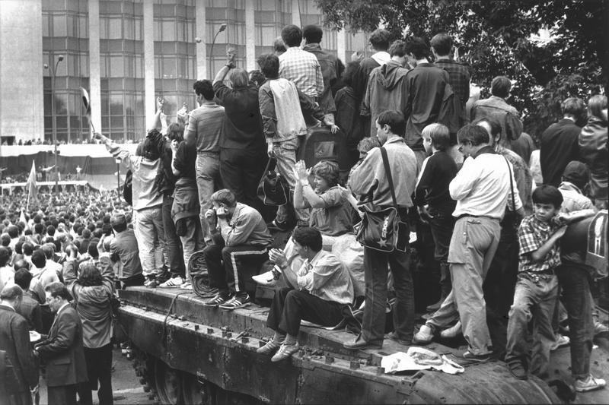
6. Кризис и распад Советского Союза
Несмотря на реформы, экономическая ситуация ухудшалась. Республиканские элиты начали требовать независимости, национальные движения усилились.
В августе 1991 года произошёл путч — попытка переворота со стороны ГКЧП. Горбачёва изолировали в Крыму. Переворот провалился благодаря сопротивлению москвичей и действиям Бориса Ельцина.
Власть Горбачёва резко ослабла. В декабре 1991 года лидеры России, Украины и Белоруссии подписали Беловежские соглашения, и СССР официально прекратил существование.
25 декабря 1991 года Михаил Горбачёв подал в отставку.

Slide 9
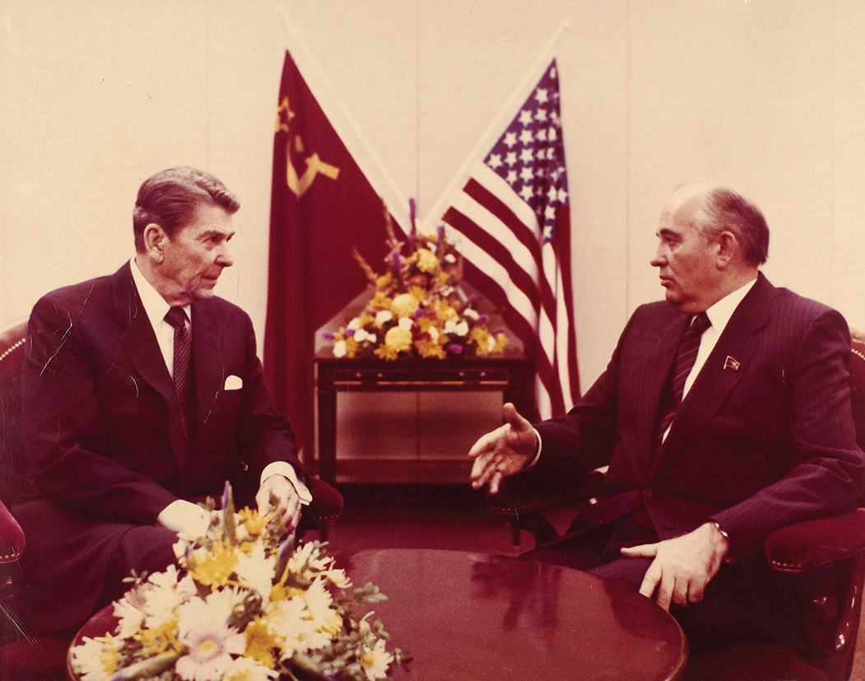
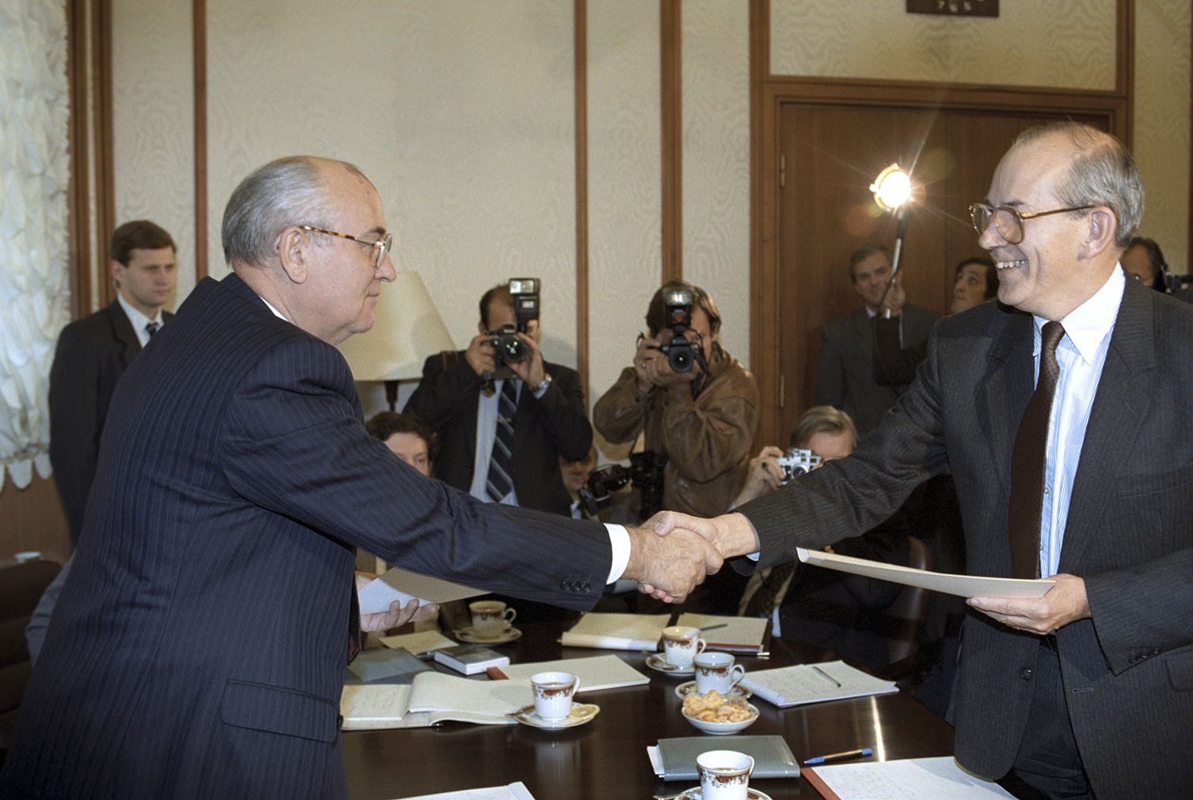
7. Жизнь и деятельность после политики
После ухода из власти Горбачёв не ушёл в тень:
Он создал Горбачёв-Фонд, исследующий проблемы демократии и глобализации.
Участвовал в международных форумах, выступал за мир, ядерное разоружение.
Написал множество книг и мемуаров.
Поддерживал культурные инициативы, участвовал в благотворительности.
Он также критиковал многие действия российских властей, в частности разворот от демократии, ограничение свобод и милитаризацию.

Slide 10
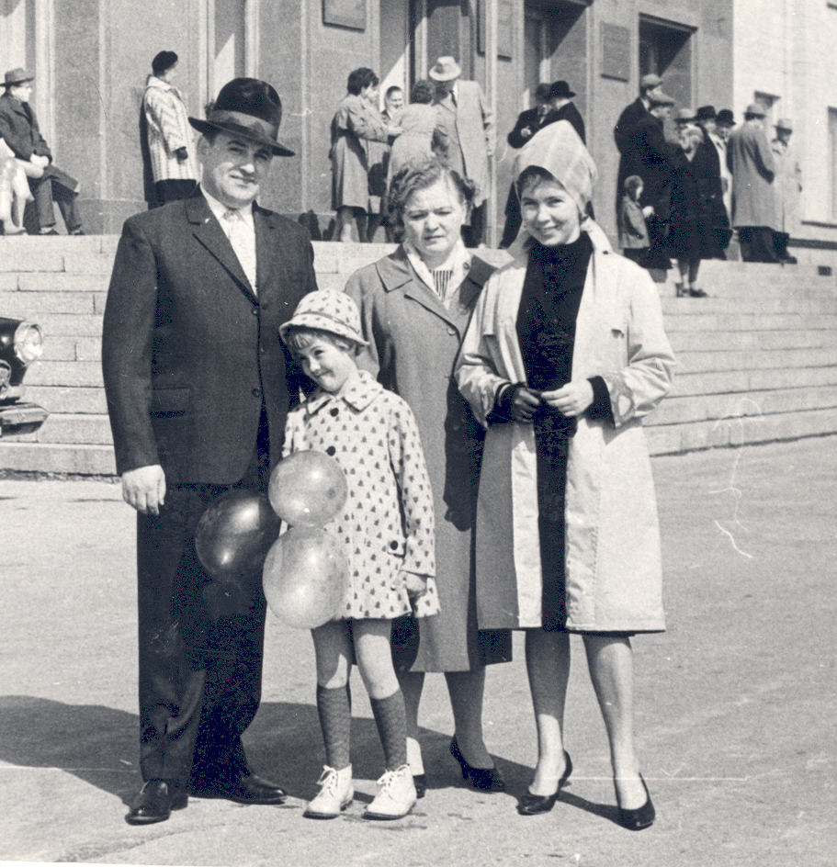
8. Семья, личность и наследие
Супруга Михаила Сергеевича — Раиса Максимовна Горбачёва — была первой в истории СССР женой лидера, которая участвовала в публичной жизни. Она умерла в 1999 году. Это стало большим ударом для Горбачёва.
Его дочь — Ирина, внучка и правнучки живут в Германии.
Характер Михаила Сергеевича описывают как умный, волевой, дипломатичный, но временами наивный и нерешительный в вопросах власти. Он искренне верил в возможность реформировать Советский Союз без насилия, без крови, через переход к свободному обществу.

Slide 11
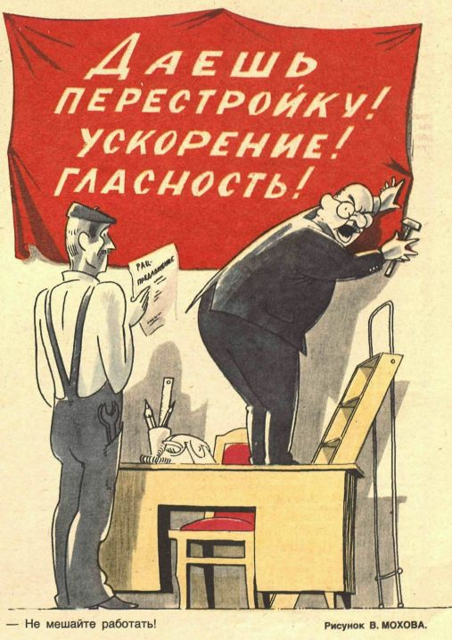
9. Оценки историков и общества
На Западе:
Горбачёва почитают как великого реформатора и миротворца.
Его уважают за вклад в завершение Холодной войны и демократизацию Восточной Европы.
В России:
Мнения разделились. Кто-то считает его виновным в развале страны, бедности 90-х, потере статуса сверхдержавы.
Другие видят в нём мудрого лидера, который пытался изменить страну мирным путём

Slide 12
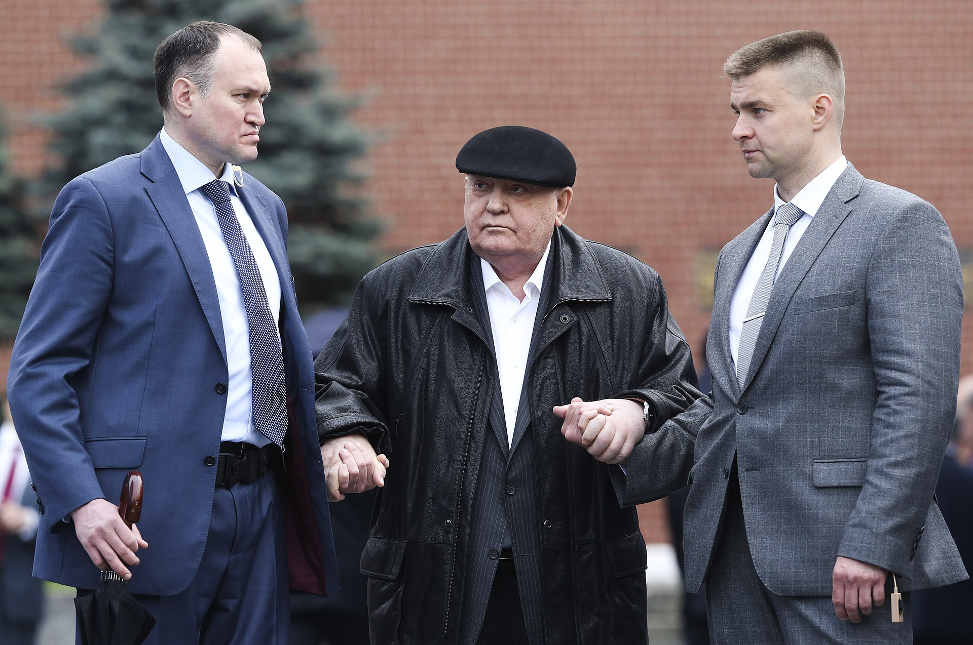
Заключение: уроки и наследие Горбачёва
Михаил Сергеевич Горбачёв — уникальная фигура в мировой истории. Он стал лидером, который решился изменить систему, основанную на страхе, цензуре и командной экономике.
Он дал людям голос, право выбора, возможность узнать правду. Его действия привели к концу эпохи Холодной войны, к свободе народов Восточной Европы и к новому этапу мировой истории.
Да, не все его реформы были успешны. Да, СССР распался. Но, возможно, именно гуманизм Горбачёва, его вера в диалог и мир, останется самым главным его наследием.
“Кто не рискует, тот не пьёт шампанского,” — сказал он однажды. И, несмотря на последствия, Горбачёв рискнул. И изменил ход истории.
9 мая, 2019

Slide 13
